Slide 1
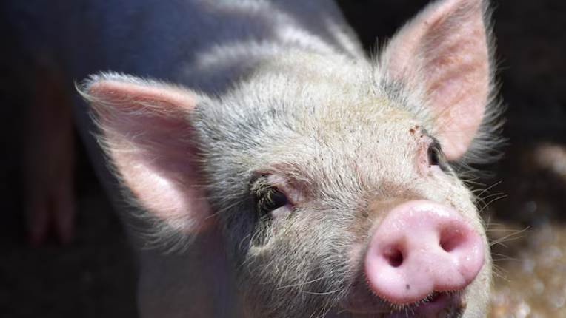
Les cochons
Elsa et Théa

Slide 2
Sommaire:
Le nombre de races
L’anatomie des cochons
La famille
Les porcelets
La particularité des cochons
Les records
Photos et sources

Slide 3
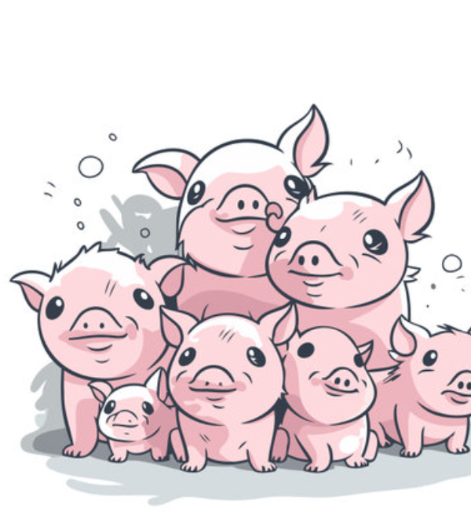
Les races:
Il y a 350 races de cochons dans le monde
La race la plus petite est la race « Tasse de thé »
La race la plus grosse est « Le large white »
La race de cochons la plus vieille est « Les Mangalitza »

Slide 4
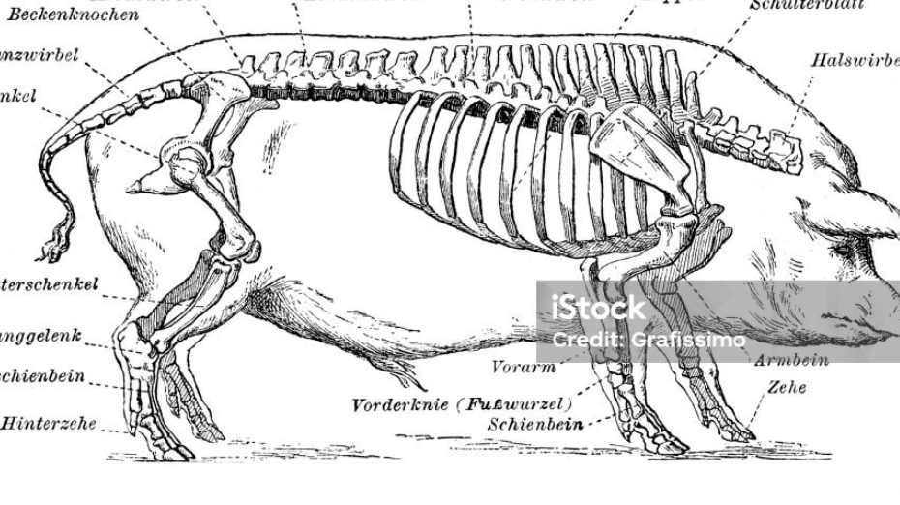
L’anatomie:
Il y a 258 os dans un cochon
Dans un pied de cochons il y a 32 os
Les cochons ont une colonne vertébrale
Les oreilles du cochon ne contiennent pas d’os
En moyenne les cochons vivent entre 15 et 20 ans
Toutes les races ont un poids différent
Les cochons d’élevage pèsent en moyenne 160 kg

Slide 5
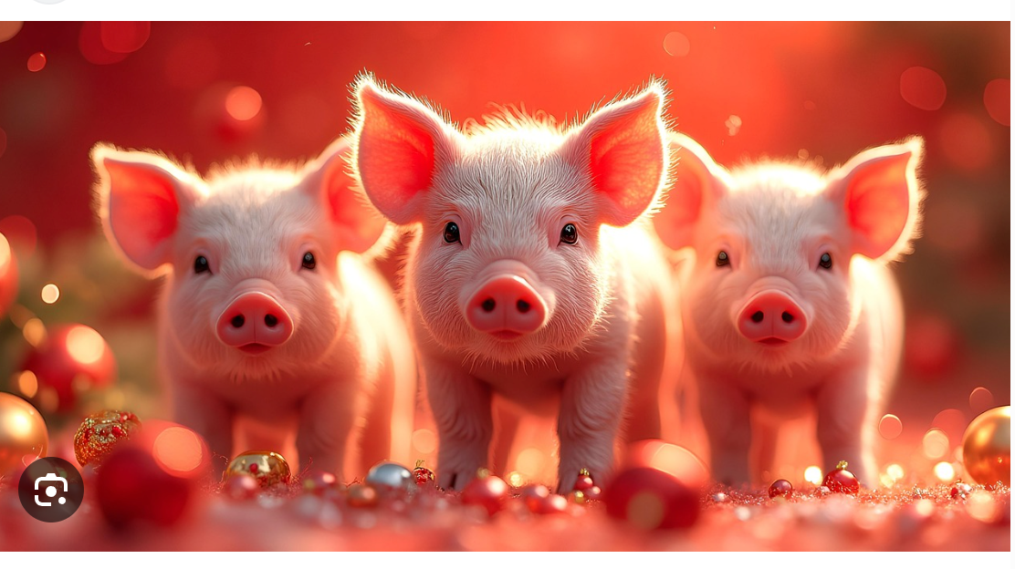
La famille :
La différence entre un porc et un cochon ?
Le cochon est l’animal vivant
Le porc est l’animal abattu
Le sanglier est le cousin du cochon

Slide 6
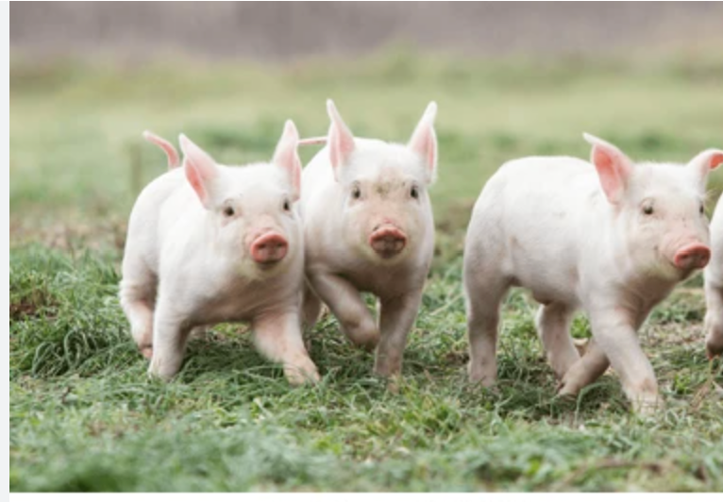
Les porcelets :
La gestation d’un cochon est de 3 mois ,3 semaines et 3 jours
Ils doivent rester avec leur mère pendant 8 semaines
Les truies mettent bas entre le 114ème et 118ème jours

Slide 7
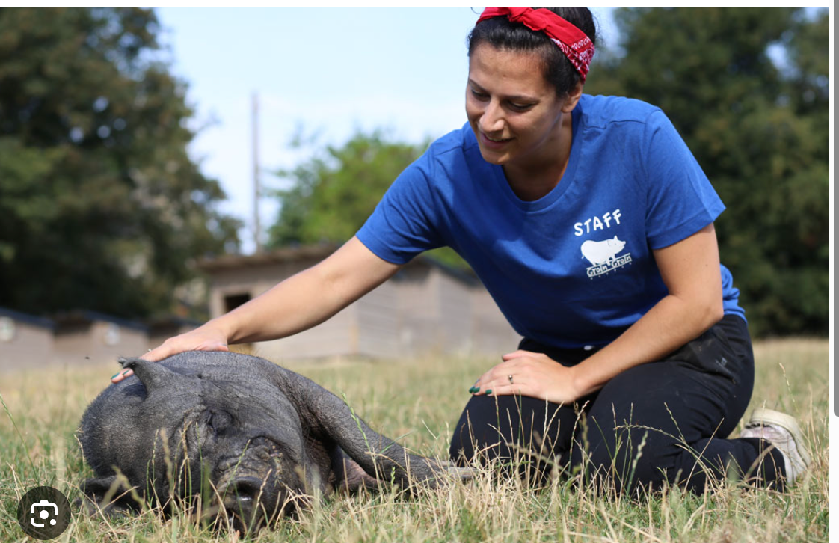
La particularité des cochons :
Dans Strasbourg il y a un cabinet de test d’opération où on fait des tests sur les cochons
Les cochons permettent aux humains de vivre plus longtemps

Slide 8
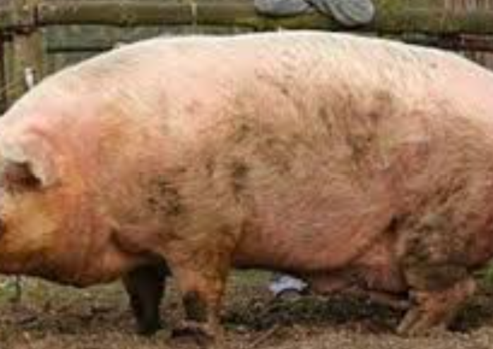
Les records :
Le record de longueur est : 2m47
Les cochons peuvent atteindre le poids d’une voiture

Slide 9
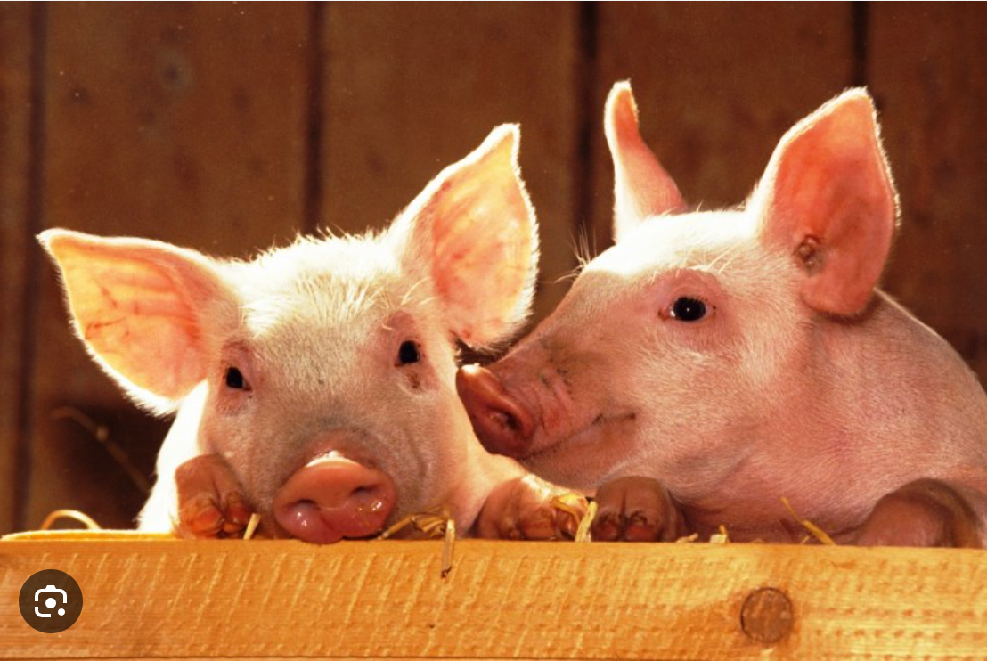
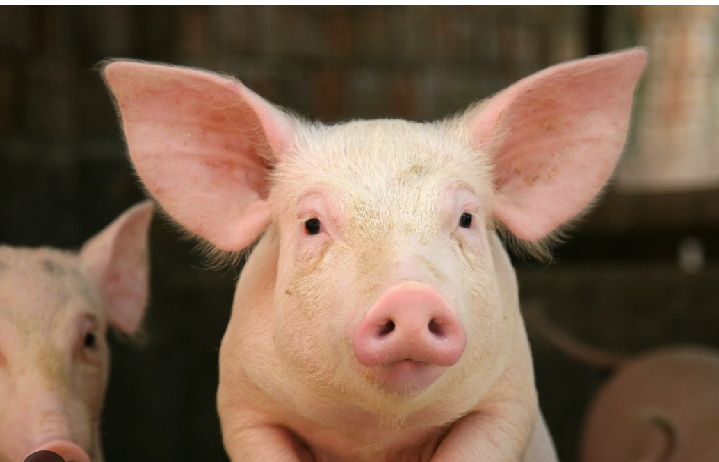
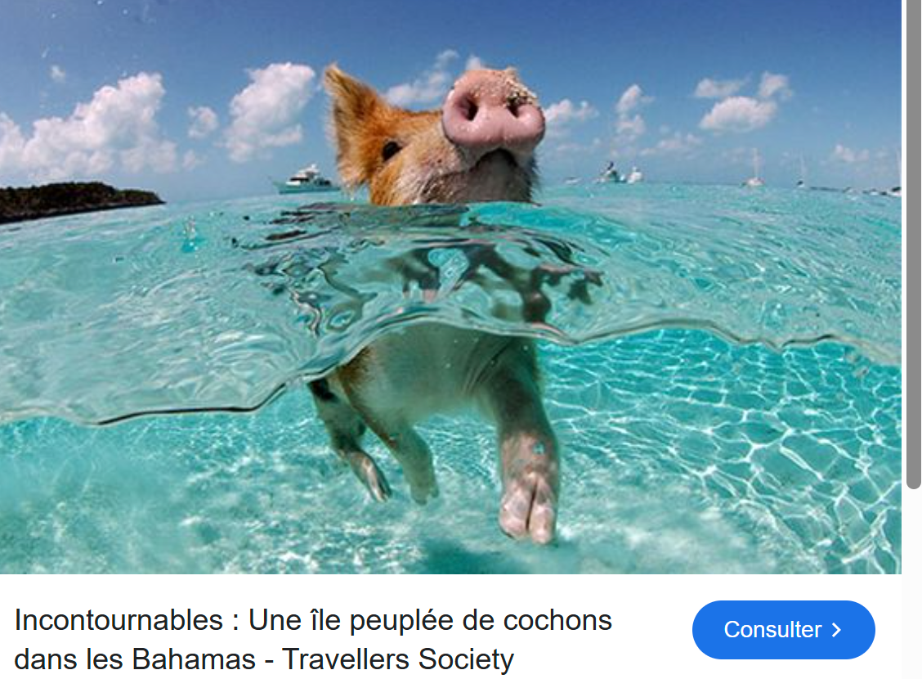
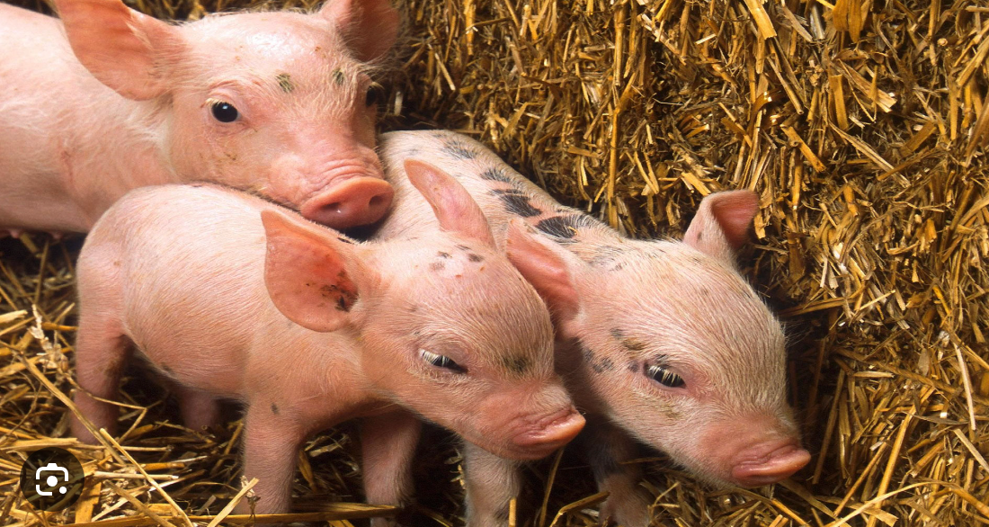
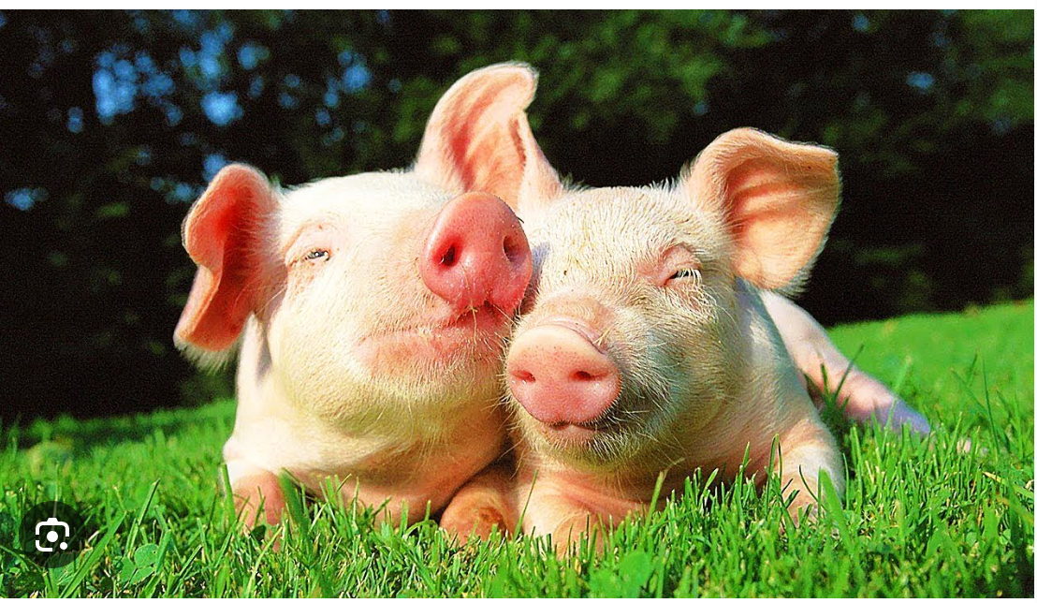
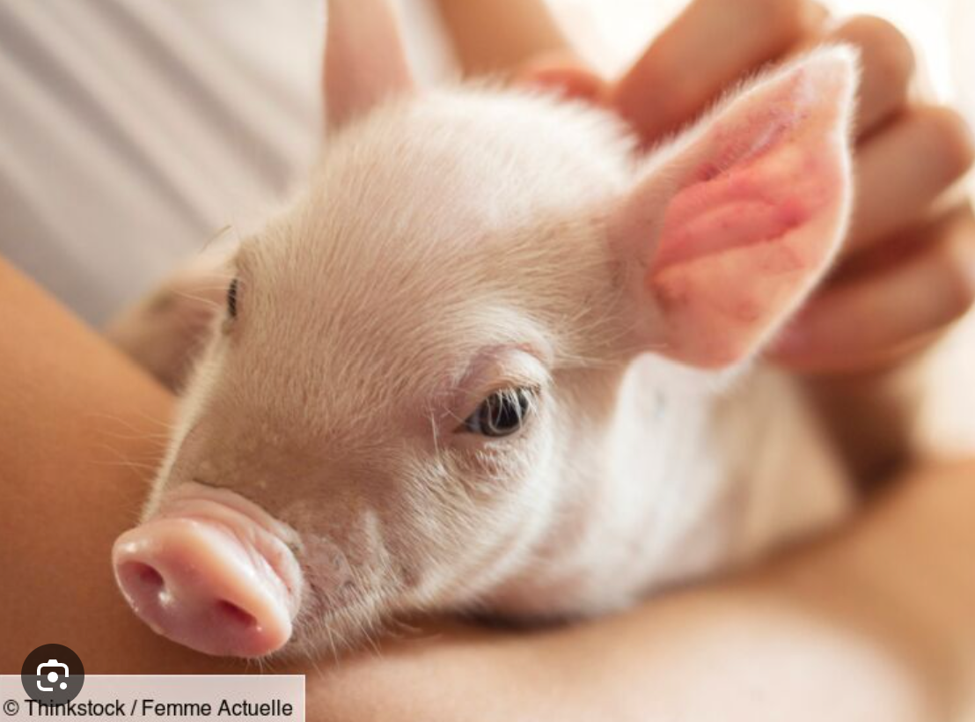
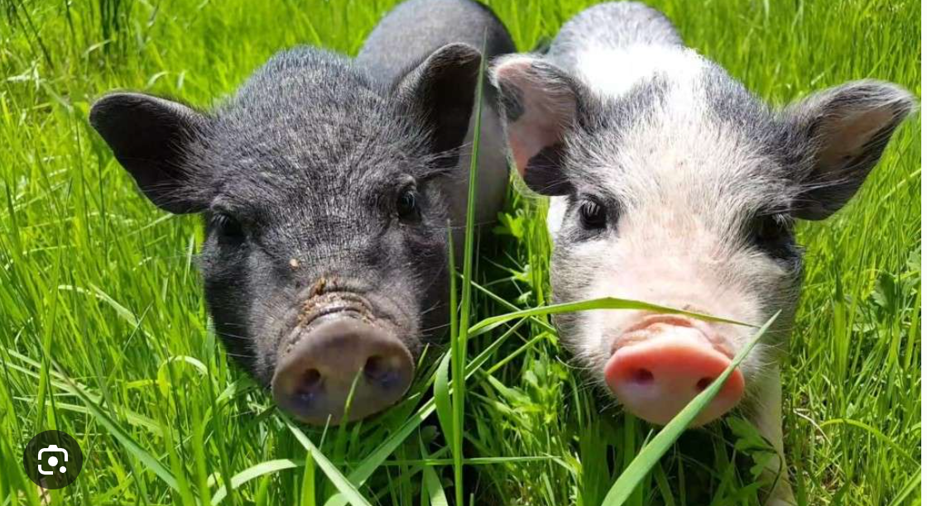
Photos: Source: Google

Slide 10
Merci pour votre attention !

